Slide 1

Comprendiendo Azure DevOps para Power BI
Una guía completa para integrar Azure DevOps en vuestros proyectos de Power BI y optimizar el desarrollo colaborativo

Slide 2
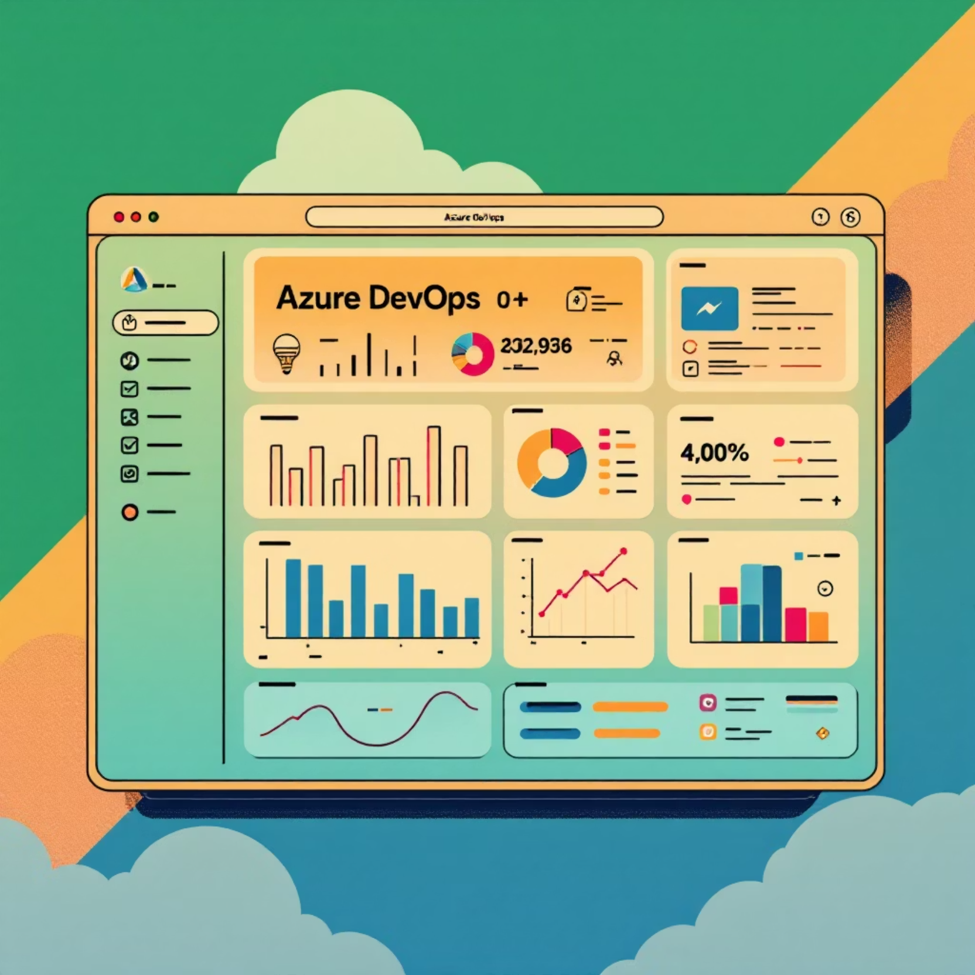
¿Qué es Azure DevOps?
Azure DevOps es una plataforma integral de Microsoft que proporciona herramientas para el ciclo completo de desarrollo de software. Combina planificación de proyectos, control de versiones, integración continua y despliegue automatizado en un ecosistema unificado.
Para equipos de Power BI, representa la evolución natural hacia prácticas de desarrollo profesionales y colaboración estructurada.

Slide 3

Beneficios Clave para Power BI
Control de Versiones
Colaboración Mejorada
Seguimiento completo de cambios en informes, datasets y flujos de datos con historial detallado
Múltiples desarrolladores trabajando simultáneamente sin conflictos ni pérdida de trabajo
Despliegue Automatizado
Pipelines que automatizan la promoción entre entornos de desarrollo, pruebas y producción

Slide 4

Tipos de Licencias Azure DevOps
1
2
3
Basic
Basic + Test Plans
Visual Studio Subscriber
Gratuito para hasta 5 usuarios. Incluye repositorios, pipelines básicos y Boards limitados.
6€/usuario/mes. Añade capacidades de testing avanzado y gestión de casos de prueba.
Incluido con suscripciones de Visual Studio. Acceso completo a todas las funcionalidades.

Slide 5
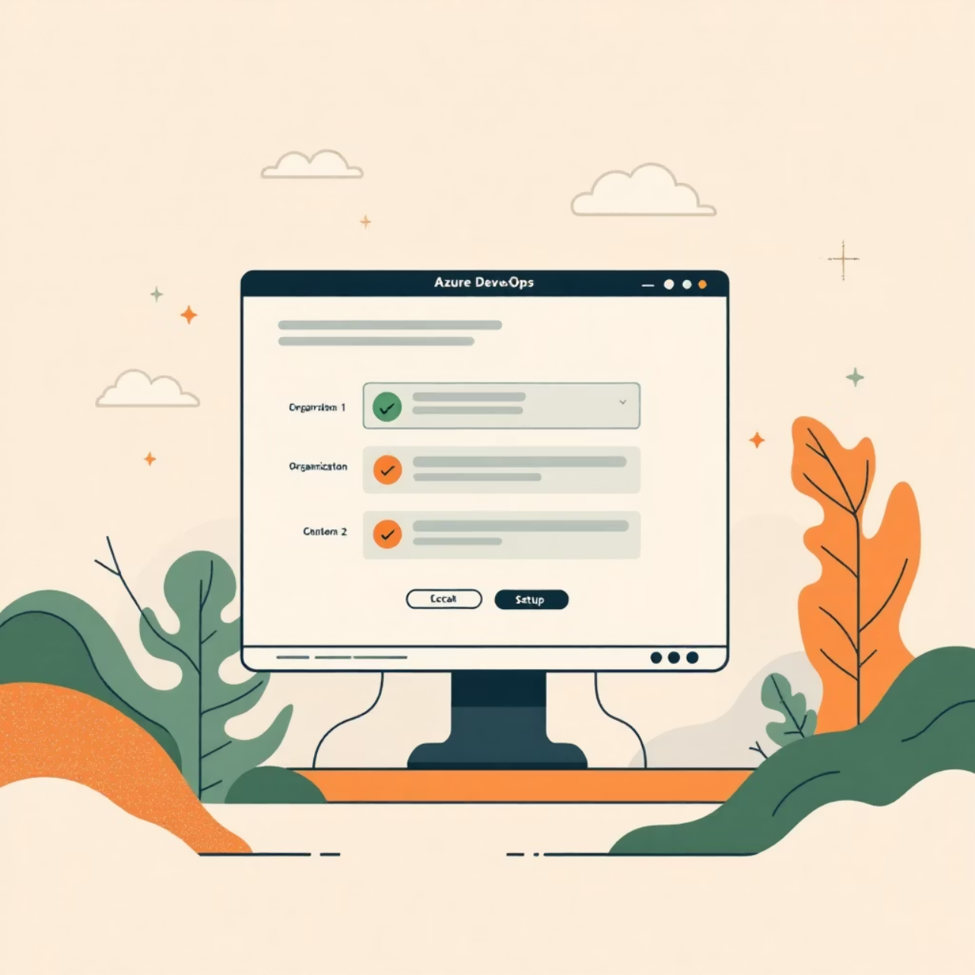
Acceso y Creación de Organizaciones
01
02
Registro en Azure DevOps
Crear Organización
Accede a dev.azure.com con vuestra cuenta de Microsoft corporativa
Define el nombre único y selecciona la región de hospedaje
03
Configurar Proyecto
Establece la visibilidad, plantilla y configuraciones iniciales

Slide 6




Azure Boards: Gestión de Proyectos
Tableros Kanban
Visualización del flujo de trabajo con columnas personalizables para cada fase del desarrollo de Power BI
Sprints y Backlogs
Planificación iterativa con estimaciones de esfuerzo y seguimiento de velocidad del equipo
Métricas y Dashboards
Análisis del rendimiento del equipo con gráficos de burndown y velocidad automatizados

Slide 7

Repositorios: Control de Versiones
Funcionalidades Principales
Git integrado con interfaz web completa
Branching strategies para desarrollo paralelo
Pull requests con revisión de código
Políticas de rama para proteger producción
Los repositorios Azure DevOps permiten gestionar archivos PBIX, datasets, y configuraciones con trazabilidad completa de cambios.

Slide 8



Pipelines: Automatización CI/CD
Integración Continua
Validación automática de cambios, pruebas de calidad de datos y verificación de dependencias
Testing Automatizado
Ejecución de pruebas de regresión y validación de métricas críticas en cada despliegue
Despliegue Continuo
Promoción automática entre entornos con aprobaciones y rollback instantáneo si es necesario

Slide 9
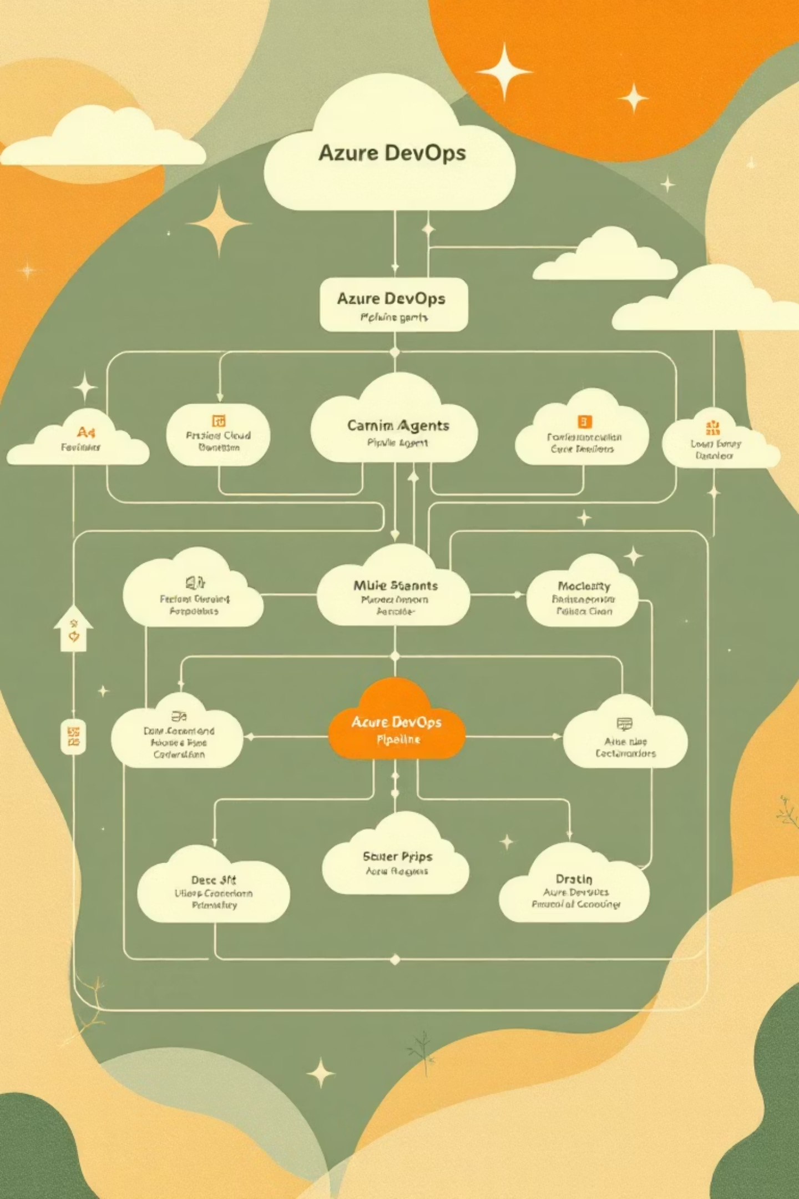


Agentes y Arquitectura de Despliegue
Agentes Hospedados
Microsoft proporciona agentes preconfigurados con herramientas estándar. Ideales para comenzar rápidamente.
Agentes Propios
Instalación en vuestra infraestructura para mayor control, software específico y conectividad interna.

Slide 10
Próximos Pasos
1
Evaluación del Equipo
2
Proyecto Piloto
3
Formación y Escalado
Identificad las necesidades específicas y definid la estrategia de adopción gradual
Implementad Azure DevOps en un proyecto Power BI no crítico para validar el flujo
Capacitad al equipo completo y extended a todos los proyectos Power BI corporativos

